Slide 1
Duurzame gebiedsontwikkeling
Presentatie Bouwsociëteit Meierijstad

Slide 2
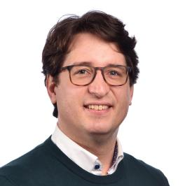
Even voorstellen
Marian van Weert
Opgaveregisseur Duurzaamheid
Integrale ontwikkeling, MVO, Schone Lucht
Bas Keijzer
Opgaveregisseur Duurzaamheid
Circulariteit en Biodiversiteit
Beiden ook betrokken bij Energietransitie (opwek, besparing, warmte) en Klimaatadaptatie.

Slide 3
Agenda
Gebiedsontwikkeling Beleid duurzame gebiedsontwikkeling opstellen in 2025 en 2026. Toelichting en gesprek. Marian van Weert (Gemeente Meierijstad)
Biobased bouwen Inzoomen op biobased bouwen. Toelichting en actuele ontwikkelingen. Bas Keijzer (Gemeente Meierijstad)
Biobased en circulair bouwen in de praktijk Biobased bouwen in de praktijk. Voorbeelden en inzicht. Mark Versteegden (Bouwbedrijf Versteegden uit Erp)

Slide 4
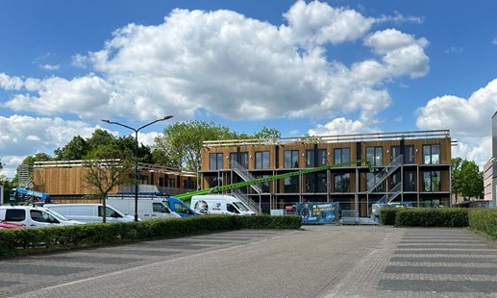
Wat willen we bereiken?
Korte en lange termijndoelen uit woonzorgvisie en duurzaamheidsvisie
In behoefte woningen voorzien
Toekomstbestendige wijken/woningen
Gezonde en veilige leefomgeving
Comfortabele woningen
Minder milieubelasting
Acceptabele woonlasten
Notes:
Gezond en veilig:
Gezonde lucht en water
Gezond ecosysteem/goede biodiversiteit
Gezond binnenklimaat
Bestendig tegen extremer weer (hittestress, wateroverlast)
Minder milieubelasting:
Materialen, water, brandstoffen, lucht- en waterkwaliteit
Foto:
Area duurzaam en modulaire woningen Muntelaar Veghel (modulaire woningen)

Slide 5
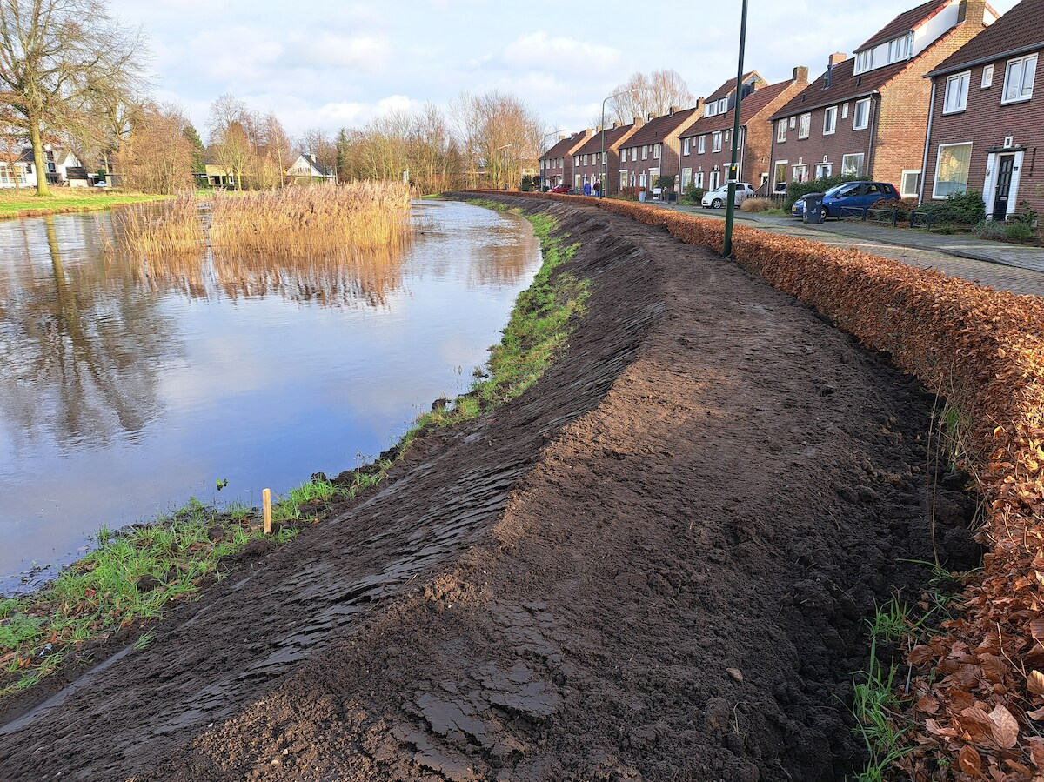
Waarom is extra inzet nodig?
Huidige systemen bereiken hun grenzen
Netcongestie
Beschikbaarheid drinkwater onder druk
Watersystemen zitten vol
Luchtkwaliteit en waterkwaliteit niet voldoende
Materialengebruik
Biodiversiteit onder druk
Wet- en regelgeving loopt achter!
Geen eenheid in aanpak en doelen
Notes:
Foto: Dommel in Sint-Oedenrode winter 23-24.

Slide 6
Hoe willen we dat aanpakken?
lokale afspraken/beleid: een stap meer doen om toekomstbestendige uit- en inbreiding te realiseren
één kader voor Meierijstad
in haalbare stappen en in afweging met andere belangen
samen met stakeholders als de bouwsector en woningcoöperaties en waar mogelijk andere gemeenten/overheden

Slide 7
Bouwstenen voor kader
Afbakening
Bovenwettelijk
Gebouwen en buitenruimte
Voor alle ontwikkelingen in Meierijstad
Zoveel mogelijk baseren op bestaande kaders/richtlijnen
Dynamisch (periodiek herijken en bijstellen)
Toetsing en controle? Hoe laten we ruimte voor creativiteit?
Vertaling naar gebied blijft nodig
Voorlichting en gedragsverandering
Notes:
Ervaring met andere kaders leert: vanaf het begin leren en bijstellen.
Opwek energie
Biodiversiteit

Slide 8
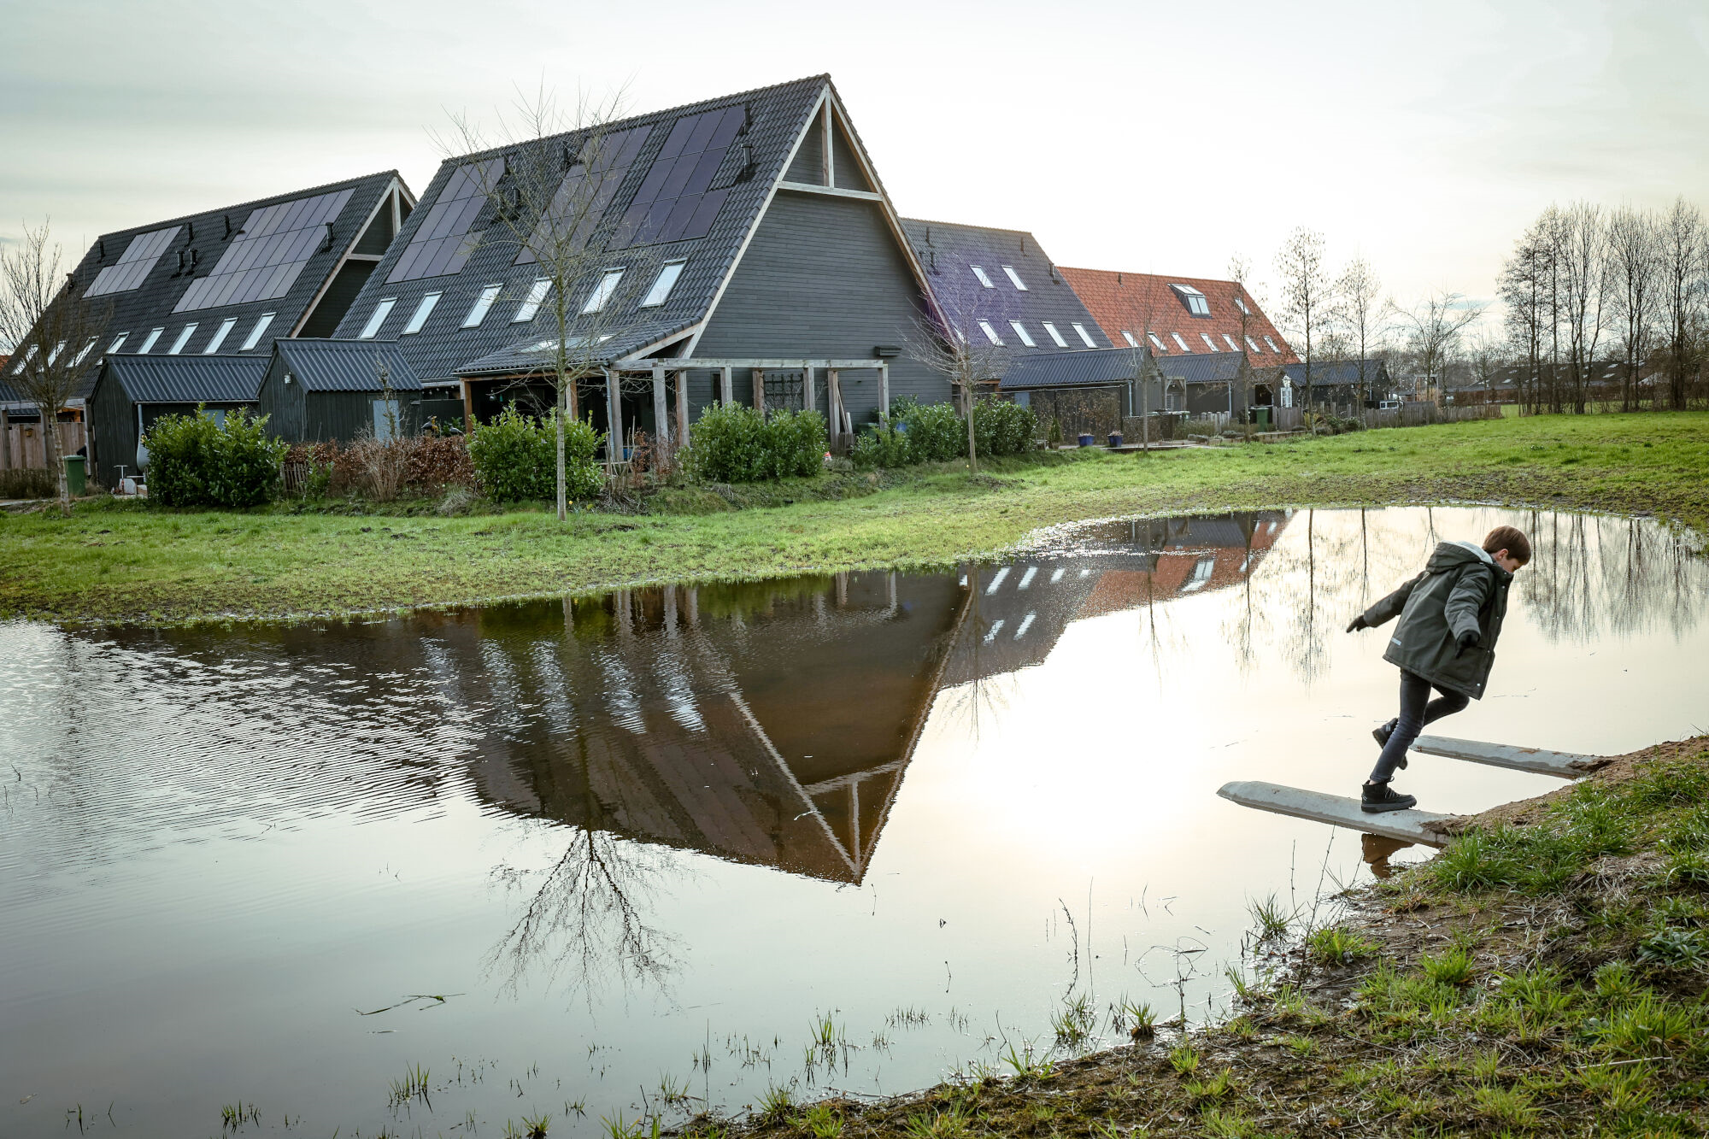
Inhoudelijke doelen
Klimaatadaptatie 1. Water en bodem sturend bij gebiedsontwikkeling 2. Hitte- en droogtebestendig ontwerpen 3. Hydrologisch neutraal ontwikkelen

Slide 9
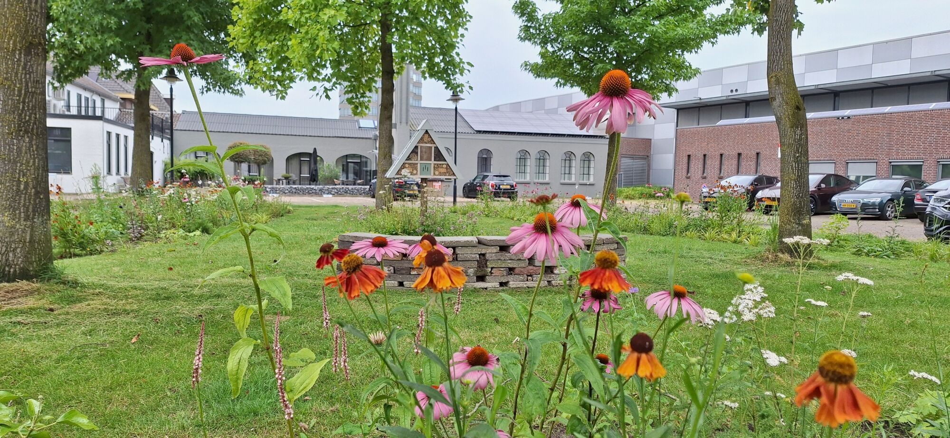
Inhoudelijke doelen
Biodiversiteit 1. Gebiedspecifiek onderzoek en plan 2. Natuurinclusief bouwen

Slide 10
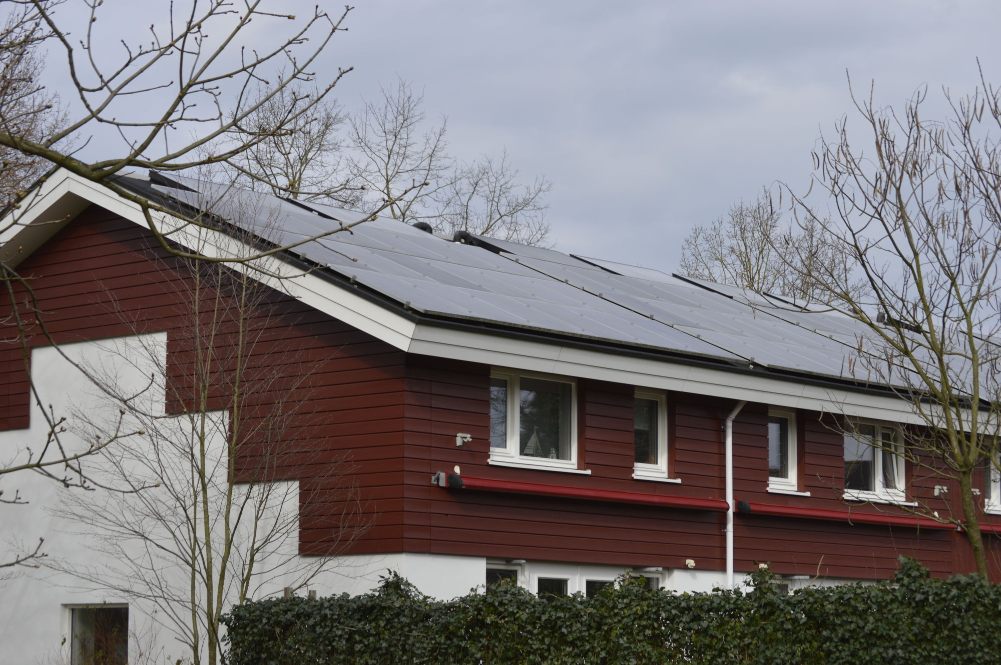
Inhoudelijke doelen
Energie 1. Totale energievraag binnenplans opwekken en opslaan 2. CO2-neutraal en netneutraal bouwen 3. Warmtevraag niet elektrisch oplossen, mits bron beschikbaar is.

Slide 11
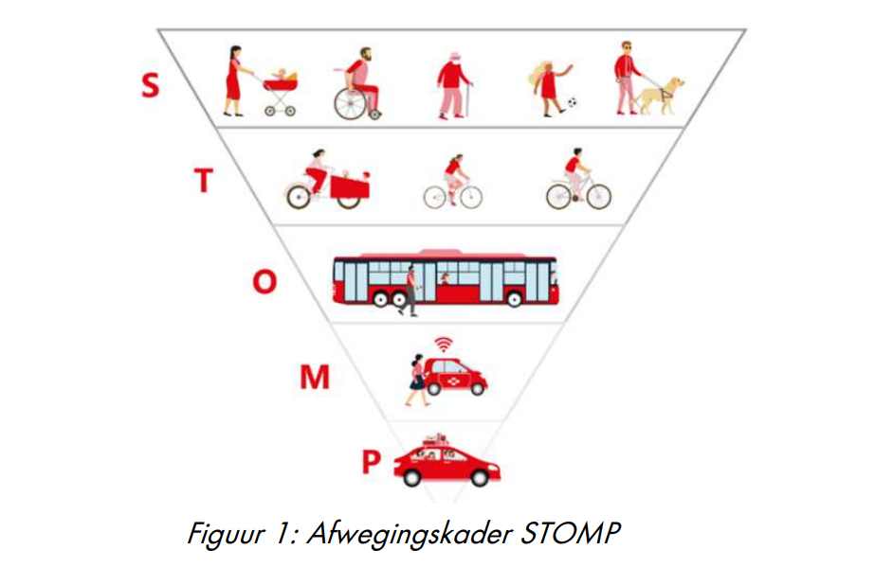
Inhoudelijke doelen
Luchtkwaliteit 1. Verplicht gebruik schone mobiele werktuigen bij (bouw)activiteiten 2. Wijk houtrookvrij inrichten en zo houden 3. Ontwerpen volgens STOMP principe (mobiliteit)
Notes:
S – stappen
T – Trappen
O – Openbaar vervoer
M – Mobility as a Service
P – Privéauto
Plaatje komt uit een stuk van de provincie, over de aanpak van de N279 Veghel-Asten.

Slide 12
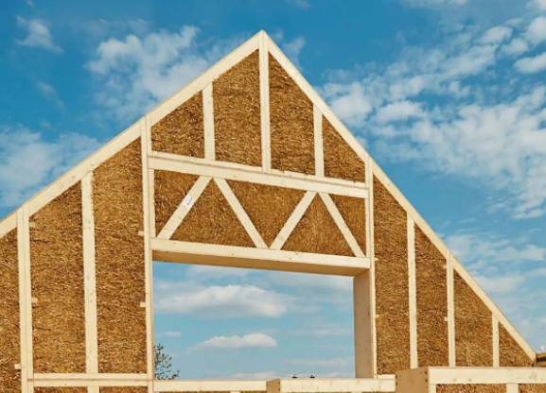
Inhoudelijke doelen
Circulariteit 1. Volledig biobased bouwen (gebouwen) 2. 100% hergebruik materialen in openbare ruimte

Slide 13
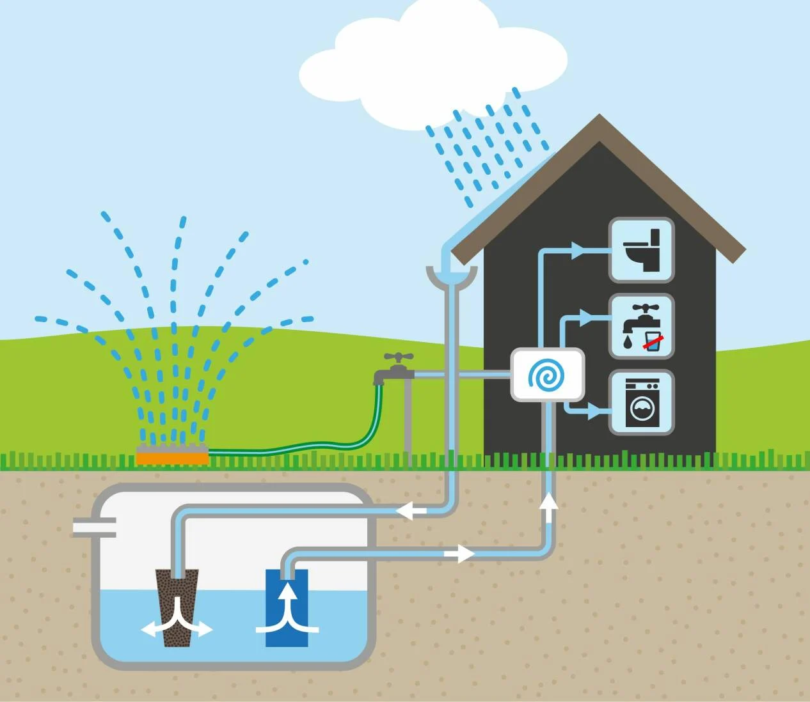
Inhoudelijke doelen
Waterkwaliteit en kwantiteit 1. Behouden en verbeteren waterkwaliteit in en rondom ontwikkeling 2. Circulaire waterhuishouding bij nieuwbouw

Slide 14
Hoe verder – grove planning
Q1 2025 proces opzetten, eerste gesprekken met stakeholders
Q2 - Q4 2025 beleidsvorming
Q1 2026 definitief beleid schrijven
Q2 2026 bestuurlijke besluitvorming (eventueel uitloop naar Q3, afhankelijk van coalitievorming)

Slide 15
Reactie?
Welke suggesties hebben jullie voor het proces?
Welke partijen uit jullie werkveld moeten zeker meedenken?
Hoe kijken jullie aan tegen de doelen uit de woonzorgvisie?
Zijn jullie daar al mee bezig?
Welke belemmeringen komen jullie tegen?
Welke thema’s zijn nog niet op de radar?

